Slide 1
«Гериатрия – инвестиция в будущее»
Лечение гиперурикемии-взгляд клинического фармаколога
Переверзев Антон Павлович
к.м.н. Научный сотрудник лаборатории клинической фармакологии и фармакотерапии ОСП РГНКЦ РНИМУ им. Пирогова
12 апреля 2019 г.
г. Красноярск, отель «AMAKS», зал «Евразия», ул. А. Матросова, д. 2,
"В представленных научно-медицинских материалах содержится информация образовательного и научного характера. Основным предназначением является повышение области профессиональных знаний специалистов здравоохранения. Материалы разработаны независимым экспертом и могут не совпадать с мнением компании ООО «Берлин-Хеми/А. Менарини».
Одной из основных целей представленных материалов и информации любого вида, включая графику и видео, является обеспечение специалистов здравоохранения информацией о медицинской, научно-методической, нормативно-правовой и иной профессиональной информации.
Национальное законодательство разных государств может влиять на объем и описание характеристик лекарственного препарата, включая способы применения и показания. Каждый лекарственный препарат производства ООО «Берлин-Хеми/А. Менарини» в обязательном порядке содержит инструкцию по медицинскому применению; также инструкцию можно найти на сайте БХ http://www.berlin-chemie.ru/... и сайте http://grls.rosminzdrav.ru/
Для цели рекомендации или применения лекарственного препарата ознакомьтесь с действующей инструкцией по применению. ООО «Берлин-Хеми/А. Менарини» настоятельно рекомендует применение лекарственных препаратов в четком соответствии с инструкцией по медицинскому применению. Информация о раскрытии финансовой заинтересованности.
Настоящим подтверждаю, что получает гонорары за консультационные услуги в области научной и педагогической деятельности (образовательные услуги, научные статьи, участие в экспертных советах, участие в исследованиях и др.) от следующих компаний: Берлин-Хеми/А.Менарини
Данная презентация поддерживается компанией ООО «Берлин-Хеми/А. Менарини».

Slide 2
"В представленных научно-медицинских материалах содержится информация образовательного и научного характера. Основным предназначением является повышение области профессиональных знаний специалистов здравоохранения. Материалы разработаны независимым экспертом и могут не совпадать с мнением компании ООО «Берлин-Хеми/А. Менарини».
Одной из основных целей представленных материалов и информации любого вида, включая графику и видео, является обеспечение специалистов здравоохранения информацией о медицинской, научно-методической, нормативно-правовой и иной профессиональной информации.
Национальное законодательство разных государств может влиять на объем и описание характеристик лекарственного препарата, включая способы применения и показания. Каждый лекарственный препарат производства ООО «Берлин-Хеми/А. Менарини» в обязательном порядке содержит инструкцию по медицинскому применению; также инструкцию можно найти на сайте БХ http://www.berlin-chemie.ru/... и сайте http://grls.rosminzdrav.ru/
Для цели рекомендации или применения лекарственного препарата ознакомьтесь с действующей инструкцией по применению. ООО «Берлин-Хеми/А. Менарини» настоятельно рекомендует применение лекарственных препаратов в четком соответствии с инструкцией по медицинскому применению. Информация о раскрытии финансовой заинтересованности.
Настоящим лектор подтверждает, что он получает гонорары за консультационные услуги в области научной и педагогической деятельности (образовательные услуги, научные статьи, участие в экспертных советах, участие в исследованиях и др.) от следующих компаний: «Берлин-Хеми/Менарини».
Данная презентация поддерживается компанией ООО «Берлин-Хеми/А. Менарини».

Slide 3
Гиперурикемия (определение)
Мочевая кислота
концентрация мочевой кислоты в сыворотке крови выше 7.7 mg/dl у мужчин и выше 6.6 mg/dl у женщин.
Концентрация мочевой кислоты в сыворотке крови выше 7.0 mg/dl у мужчин и выше 5.7 или 6 mg/dl у женщин.
Гиперпродукция
Снижение метаболизма и выведения
Отложение в тканях
Нарушение функции почек
Подагра
Отложение в тканях
Bardin, T., & Richette, P. (2014). Definition of hyperuricemia and gouty conditions. Current Opinion in Rheumatology, 26(2), 186–191. doi:10.1097/bor.0000000000000028

Slide 4
Нужно ли лечить гиперурикемию?
Гиперурикемия у пациентов с подагрой является независимым фактором риска развития сердечно-сосудистых событий (инсульт, инфаркт миокарда, заболевания периферических артерий и др.)как у пациентов в общей популяции, так и у пациентов с АГ;
Измерение уровня мочевой кислоты рекомендуется как часть ведения пациентов с АГ;
Гиперурикемия часто встречается у пациентов с ХБП;
Рабочая группа KDIGO (Kidney disease: improving global outcomes) полагает, что важно признать накапливающиеся доказательства ассоциации гиперурикемии с ХБП и неблагоприятными сердечно-сосудистыми исходами, и, следовательно, включить гиперурикемию в список потенциальных факторов прогрессирования.
Наблюдательные данные указывают на ассоциацию между уровнем мочевой кислоты и прогрессированием ХБП, позволяя предположить, что специфическая гипоурикемическая терапия может оказать благоприятное воздействие на нежелательные исходы у пациентов с ХБП.
Bryan Williams, Giuseppe Mancia, Wilko Spiering, Enrico Agabiti Rosei, Michel Azizi, Michel Burnier, Denis L Clement, Antonio Coca, Giovanni de Simone, Anna Dominiczak, Thomas Kahan, Felix Mahfoud, Josep Redon, Luis Ruilope, Alberto Zanchetti, Mary Kerins, Sverre E Kjeldsen, Reinhold Kreutz, Stephane Laurent, Gregory Y H Lip, Richard McManus, Krzysztof Narkiewicz, Frank Ruschitzka, Roland E Schmieder, Evgeny Shlyakhto, Costas Tsioufis, Victor Aboyans, Ileana Desormais, ESC Scientific Document Group, 2018 ESC/ESH Guidelines for the management of arterial hypertension, European Heart Journal, Volume 39, Issue 33, 01 September 2018, Pages 3021–3104, https://doi.org/10.1093/eurheartj/ehy339
Клинические Практические Рекомендации KDIGO 2012 по Диагностике и Лечению Хронической Болезни Почек. Нефрология и диализ · Т. 19, No 1 2017
Notes:
Treating Asymptomatic Hyperuricemia Could Lower Risk of Developing Chronic Conditions
August 12, 2016 • By Martin Garber, D https://www.the-rheumatologist.org/article/treating-asymptomatic-hyperuricemia-lower-risk-developing-chronic-conditions/4/
Sircar D, Chatterjee S, Waikhom R, et al. Efficacy of Febuxostat for slowing the GFR decline in patients with CKD and asymptomatic hyperuricemia: a 6-month, double-blind, randomized, placebo-controlled trial. Am J Kidney Dis 2015;66:945–50.
Dalbeth N, House ME, Aati O, et al. Urate crystal deposition in asymptomatic hyperuricaemia and symptomatic gout: a dual energy CT study. Ann Rheum Dis 2015;74:908–11.

Slide 5
Нужно ли лечить гиперурикемию?
Treating Asymptomatic Hyperuricemia Could Lower Risk of Developing Chronic Conditions August 12, 2016 By Martin Garber, D https://www.the-rheumatologist.org/article/treating-asymptomatic-hyperuricemia-lower-risk-developing-chronic-conditions/4/
Sircar D, Chatterjee S, Waikhom R, et al. Efficacy of Febuxostat for slowing the GFR decline in patients with CKD and asymptomatic hyperuricemia: a 6-month, double-blind, randomized, placebo-controlled trial. Am J Kidney Dis 2015;66:945–50.
«Limitations of this study included small numbers of patients and short follow-up, and ∼10% of the randomly assigned population dropped out prior to completion.»
“Conclusion: Febuxostat slowed the decline in eGFR in CKD stages 3 and 4 compared to placebo”
Недостаточно данных, чтобы рекомендовать применение гипоурикемических средств у пациентов с бессимптомной гиперурикемией только лишь с целью замедления прогрессирования ХБП. НЕОБХОДИМЫ ДАЛЬНЕЙШИЕ КРУПНЫЕ ИССЛЕДОВАНИЯ ДЛЯ ПОЛУЧЕНИЯ БОЛЕЕ ПОЛНОГО ПРЕДСТАВЛЕНИЯ О ПОТЕНЦИАЛЬНЫХ ПРЕИМУЩЕСТВАХ СНИЖЕНИЯ МОЧЕВОЙ КИСЛОТЫ С ЭТОЙ ЦЕЛЬЮ.
В настоящее время, несмотря на то, что есть данные о благоприятных эффектах от снижения мочевой кислоты у пациентов с бессимптомной гиперурикемией, отсутствуют достаточно убедительные аргументы в ее поддержку.
Клинические Практические Рекомендации KDIGO 2012 по Диагностике и Лечению Хронической Болезни Почек. Нефрология и диализ · Т. 19, No 1 2017
Paul BJ, Anoopkumar K, Krishnan V. Asymptomatic hyperuricemia: is it time to intervene? Clin Rheumatol. 2017 Dec;36(12):2637-2644. doi: 10.1007/s10067-017-3851-y. Epub 2017 Oct 4.

Slide 6
Когда же необходимо снижать мочевую кислоту?
Подагра;
Хроническая гиперурикемия с отложением уратов (тофусы и/или подагрический артрит, в т.ч. в анамнезе);
Хроническая гиперурикемия с болевым синдромом;
Хроническая гиперурикемия с декомпенсированными компонентами метаболического синдрома (высокие уровни глюкозы, АД, нарушения жирового обмена и т.д.)

Slide 7
Потенциальные механизмы снижения мочевой кислоты в организме
1) Препараты, угнетающие продукцию мочевой кислоты (ингибиторы ксантиноксидазы): аллопуринол и фебуксостат
2) Препараты метаболизирующие мочевую кислоту до аллантоина (аналоги уриказы): расбуриказа, пеглотиказа
3) Препараты ингибирующие реабсорбцию мочевой кислоты (урикозурические препараты):
Первичные: пробенецид, сульфинпиразон, бензбромарон
Вторичные: лозартан, аторвастатин, амлодипин, кортизон, АКТГ, розувастатин, гвайфенезин, лефлуномид, салицилаты (высокие дозы)
1. Lee SJ, Terkeltaub RA (June 2006). "New developments in clinically relevant mechanisms and treatment of hyperuricemia". Curr Rheumatol Rep. 8 (3): 224–30. doi:10.1007/s11926-996-0029-z. PMID 16901081.
2. Ellen M. McDonagha, Caroline F. Thorna, John Thomas Callaghanb, Russ B. Altmana,c, and Teri E. Kleina. PharmGKB summary: uric acid-lowering drugs pathway, pharmacodynamics. Pharmacogenet Genomics. 2014 September ; 24(9): 464–476. doi:10.1097/FPC.0000000000000058.
3.Hamada T, Ichida K, Hosoyamada M, Mizuta E, Yanagihara K, Sonoyama K, Sugihara S, Igawa O, Hosoya T, Ohtahara A, Shigamasa C, Yamamoto Y, Ninomiya H, Hisatome I (October 2008). "Uricosuric action of losartan via the inhibition of urate transporter 1 (URAT 1) in hypertensive patients". Am. J. Hypertens. 21 (10): 1157–62. doi:10.1038/ajh.2008.245. PMID 18670416.
4.Snaith ML, Scott JT (May 1972). "Uric acid excretion and surgery". Ann. Rheum. Dis. 31 (3): 162–5. doi:10.1136/ard.31.3.162. PMC 1005890. PMID 5032447.

Slide 8
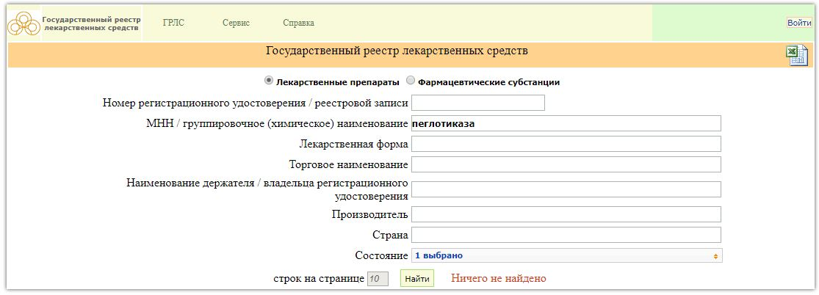
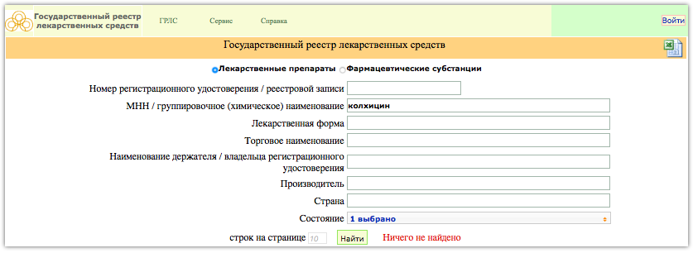

Slide 9
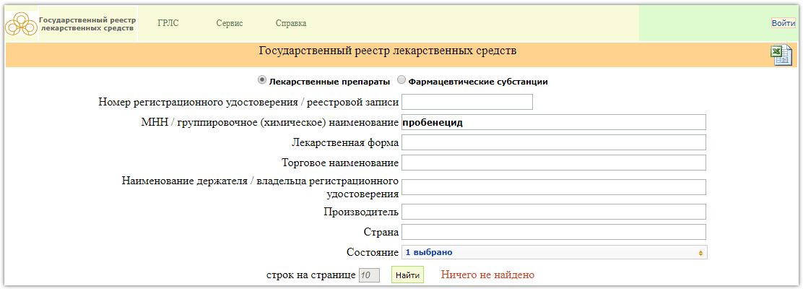
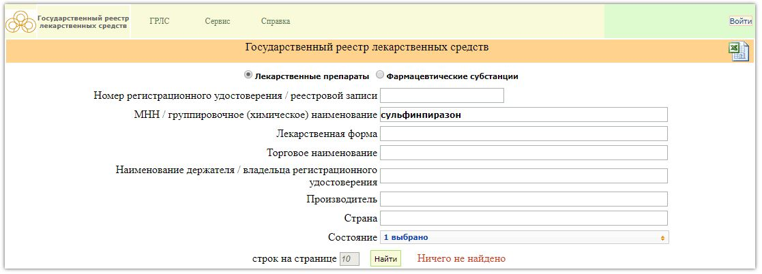

Slide 10
Адаптировано из 2016 updated EULAR evidence-based recommendations for the management of gout
Изменение образа жизни: диета + физическая активность;
Препараты, угнетающие продукцию мочевой кислоты (аллопуринол и фебуксостат) назначаются пациентам вне острого приступа;
целевой уровень мочевой кислоты в сыворотке крови менее 6 мг/дл (357 мкмоль/л). Концентрация мочевой кислоты 5 мг/дл (300 мкмоль/л) – для пациентов с подагрой тяжелого течения (тофусы, подагрический артирит, часты обострения) до полного растворения кристаллов мочевой кислоты и купирования симптоматики. Длительное поддержание концентрации мочевой кислоты <3 мг/дл не рекомендуется.
Начинаем с минимальных доз постепенно титруя до целевых значений концентрации мочевой кислоты
Источник: Richette P, Doherty M, Pascual E, et al. 2016 updated EULAR evidence-based recommendations for the management of gout. Ann Rheum Dis 2017;76:29–42.

Slide 11
Адаптировано из 2016 updated EULAR evidence-based recommendations for the management of gout
У пациентов с нормальной функцией почек
Препаратом первой линии терапии - аллопуринол
При недостижении целевых значений концентрации мочевой кислоты: аллопуринол заменить на фебуксостат или урикозурический препарат (пробенецид, сульфинпиразон, бензбромарон) или комбинацию с урикозурическим препаратом.
Фебуксостат или урикозуческий препарат показаны пациентам с непереносимостью аллопуринола
У пациентов с нарушением функции почек подбор дозы аллопуринола должен производиться в соответствии с клиренсом креатинина. При не достижении целевого уровня концентрации мочевой кислоты в плазме крови необходимо заменить аллопуринол на фебуксостат или бензбромарон с/без аллопуринола, кроме пациентов с СКФ <30 мл/мин.
Источник: Richette P, Doherty M, Pascual E, et al. 2016 updated EULAR evidence-based recommendations for the management of gout. Ann Rheum Dis 2017;76:29–42.
Notes:
в начальной дозе 100 мг с возможностью титрования дозы (шаг - 100 мг каждые 2-4 недели) до достижения целевых значений концентрации мочевой кислоты.

Slide 12
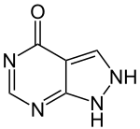
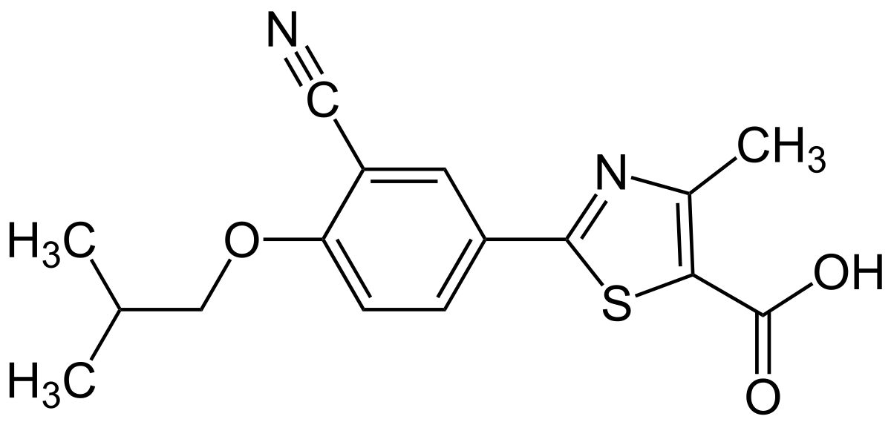
 | аллопуринол | фебуксостат
Структура | пуриновый ингибитор ксантиноксидазы (структурный аналог гипоксантина) | непуриновый ингибитор ксантиноксидазы
Абсорбция | 67-90% | не менее 84%
Связь с белками плазмы крови | Не связывается с белками плазмы крови | 99,2% активные метаболиты: 82% и 91%
T1/2 | 1-2 ч | 5-8 ч.
Метаболизм | Ксантиоксидаза и альдегидоксдаза | UGT1A1, UGT1A8 UGT1A9 ** CYP1A1,1A2, 2C8, 2C9
Выведение | через кишечник (20%), через почки (80%) | через кишечник (45%) и почки (49%)
Примечание: ** есть также данные о глюкуронизации фебуксостата с участием UGT1A3, UGT2B7 [2]
1. http://grls.rosminzdrav.ru
2. https://www.accessdata.fda.gov/drugsatfda_docs/label/2019/021856s013lbl.pdf#page=19
3. https://www.drugbank.ca

Slide 13
Сравнение терапевтической эффективности аллопуринола и фебуксостата
Анализ эффективности терапии 160 пациентов, разделенных на 2 группы: контроля (аллопуринол) и наблюдения (фебуксостат)
Эффективность гипоурикемической терапии была выше в группе наблюдения (P<0.05.)
Количество НР в группе фебуксостата также было ниже (P<0.05.)
Wang S. The efficacy of febuxostat and allopurinol in the treatment of gout with hyperuricemia. Pak J Pharm Sci. 2018 Jul;31(4(Special)):1623-1627.

Slide 14
Гипоурекимическая терапия у пациентов с нарушением функции печени
Ретроспективное когортное исследование 134 пациентов с подагрой и жировой болезнью печени 32 (23.9%) получали фебуксостат и 102 (76.1%) - аллопуринол. Клинически значимых различий в возрасте, ИМТ, коморбидности или тяжести заболеваний между группами выявлено не было;
Частота проявлений гепатотоксических реакций была значительно ниже в группе фебуксостата (3/32, 9.4%) по сравнению группой аллопуринола (36/102, 35.3%, p = 0.005).
Сахарный диабет (HR 3.549, 95% ДИ 1.374-9.165, p = 0.009) и одновременный прием колхицина(HR 11.518, 95% ДИ 5.515-24.054, p < 0.001) были ассоциированы с повышенным риском гепатотоксических реакций, в то время как у лиц, применяющих фебуксостат гепатотоксические реакции наблюдались реже (HR 0.282, 95% ДИ 0.086-0.926, p = 0.037).
Lee JS, Won J, Kwon OC, Lee SS, Oh JS, Kim YG, Lee CK, Yoo B, Hong S. Hepatic Safety of Febuxostat Compared with Allopurinol in Gout Patients with Fatty Liver Disease. J Rheumatol. 2018 Nov 15. pii: jrheum.180761. doi: 10.3899/jrheum.180761. [Epub ahead of print]

Slide 15
Применение фебуксостата у пациентов с нарушением функции печени
Легкая степень (класс А по шкале Чайлд-Пью 5-6 баллов): рекомендуемая доза 80мг 1 р/сутки
Средняя степень (класс В по шкале Чайлд-Пью 7-9 баллов): опыт ограничен
Cmax и AUC у пациентов с легкой и средней степенью тяжести печеночной недостаточности при многократном приеме 80мг фебуксостата и его метаболитов существенно не менялись по сравнению со здоровыми добровольцами
Тяжелая печеночная недостаточность (класс С по шкале Чайлд-Пью 10-15 баллов) – исследования эффективности и безопасности не проводились
Примечание:
В американских инструкциях при печеночной недостаточности класс А и B по шкале Чайлд-Пью – коррекции дозы не требуется
1. http://grls.rosminzdrav.ru
2. https://www.accessdata.fda.gov/drugsatfda_docs/label/2019/021856s013lbl.pdf#page=19

Slide 16
Гипоурекимическая терапия у пациентов с нарушением функции почек
Ретроспективный анализ медицинской документации 141 пациента (средний возраст 62.6 ± 13.3 лет) с ХБП 3 стадии (СКФ по CKD-EPI 30-59 мл/мин/1,73м2) и сопутствующей гиперурикемией (уровень мочевой кислоты в сыворотке крови >7.0 mg/dL для мужчин, >5.7 mg/dL для женщин), которые длительно (55.9 ± 31.8 месяцев) наблюдались в Dongguk University Ilsan Hospital с июня 2005 по апрель 2018.
Фебуксостат эффективно снижал уровень мочевой кислоты в крови и значительно (на 74.3%) снижал риск прогрессирования ХБП (отношение пределов функций риска 0.257 (95% ДИ 0.072-0.912), p = 0.036), в сравнении с аллопуринолом.
Фебуксостат кажется лучшей по сравнению с аллопуриноолм опцией для терапии гиперурикемии у пациентов с ХБП.
Lee JW, Lee KH. Comparison of renoprotective effects of febuxostat and allopurinol in hyperuricemic patients with chronic kidney disease. Int Urol Nephrol. 2019 Mar;51(3):467-473. doi: 10.1007/s11255-018-2051-2. Epub 2019 Jan 2.

Slide 17
Применение фебуксостата у пациентов с нарушением функции почек
Легкой и средней степени – коррекция дозы не требуется
Тяжелой степени (КК <30 мл/мин) – эффективность и безопасность изучены недостаточно
Примечание:
В американских инструкциях при КК 15-29 мл/мин рекомендуемая суточная доза фебуксостата 40мг 1 р/сутки
1. http://grls.rosminzdrav.ru
2. https://www.accessdata.fda.gov/drugsatfda_docs/label/2019/021856s013lbl.pdf#page=19

Slide 18
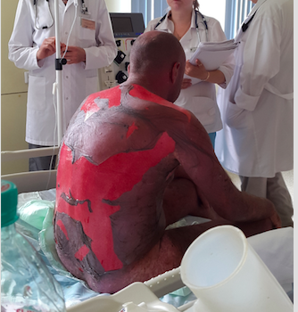
Аллопуринол - около 10% пациентов не переносят аллопуринол по причине развития реакций гиперчувствительности, тяжесть которых может варьировать от сыпи на коже до синдрома Стивена – Джонсона и токсического эпидермального некролиза с летальным исходом.
Фебуксостат может быть альтернативой, однако, ВОЗМОЖНЫ ПЕРЕКРЕСТНЫЕ РЕАКЦИИ АЛЛЕРГИИ (применять с осторожностью)
1. http://grls.rosminzdrav.ru
2. https://www.accessdata.fda.gov/drugsatfda_docs/label/2019/021856s013lbl.pdf#page=19
3. Calogiuri G, Nettis E, Di Leo E, Foti C, Ferrannini A, Butani L. Allopurinol Hypersensitivity Reactions: Desensitization Strategies and New Therapeutic Alternative Molecules. Inflamm Allergy-Drug Targets. 2013;12(1):19-28.
4. Stamp LK, Day RO, Yun J. Allopurinol hypersensitivity: investigating the cause and minimizing the risk. Nat Rev Rheumatol. 2015;12(4):235-242.
5. Lien, Y.-H. H., & Logan, J. L. (2017). Cross-Reactions Between Allopurinol and Febuxostat. The American Journal of Medicine, 130(2), e67–e68. doi:10.1016/j.amjmed.2016.08.042

Slide 19
К слову о рисках…
Аллопуринол – риск реакций гиперчувствительности, в.т.ч. синдрома Стивена – Джонсона и токсического эпидермального некролиза с летальным исходом в том числе вследствие межлекарственных взаимодействий.
Фебуксостат – риск летального исхода от сердечнососудистых событий.
РИСК ЕСТЬ ВСЕГДА И ПРИ ПРИМЕНЕИИ ЛЮБОГО ПРЕПАРАТА!
Отношение польза – риск!

Slide 20
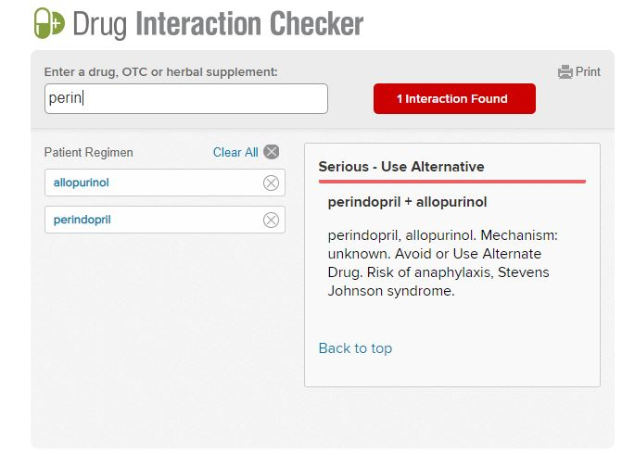
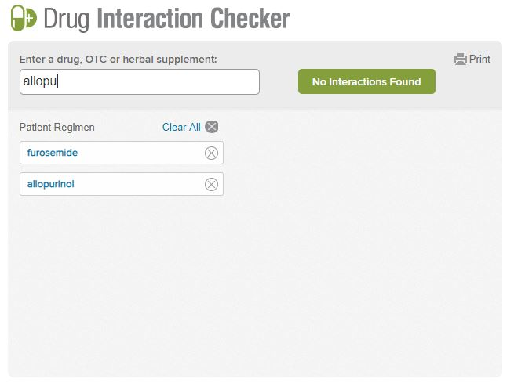
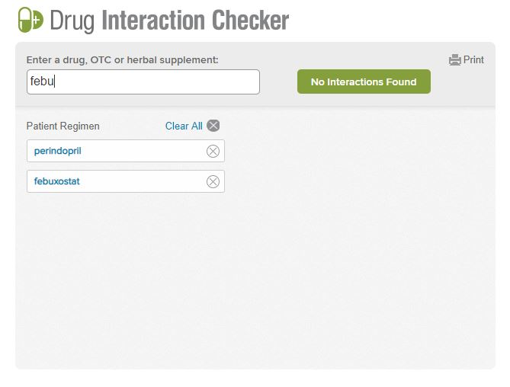
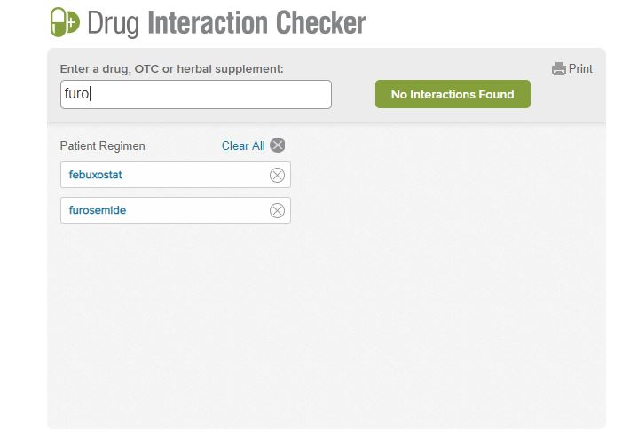
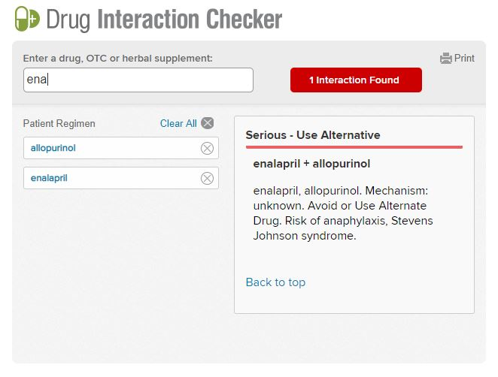
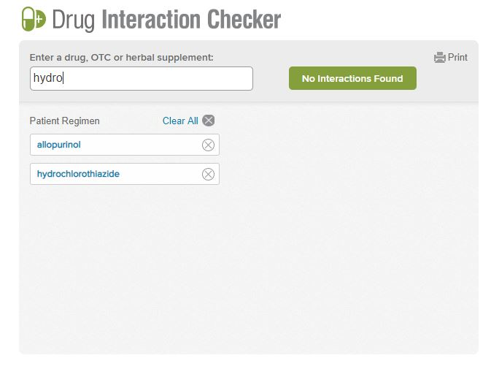
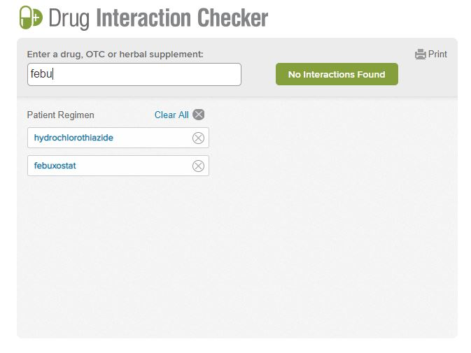
Потенциальные межлекарственные взаимодействия
 | Аллопуринол | Фебуксостат
Варфарин | Усиление эффектов варфарина (повышение риска кровотечения) | Не влияет на фармакокинетику варфарина, МНО и активность VII фактора
Ампициллин, Амоксициллин | Повышенные риск развития НР со стороны кожи | Не выявлено
иАПФ | Повышенный риск развития лейкопении; C эналаприлом, периндоприлом - тяжелых аллергических реакций (напр. синдрома Стивенса — Джонсона) | Не выявлено
Гидрохлортиазид | Не выявлено | Не выявлено
Фуросемид | Не выявлено | Не выявлено
http://grls.rosminzdrav.ru
https://reference.medscape.com/drug-interactionchecker
Richette P, et al. Ann Rheum Dis 2017;76:29–42. doi:10.1136/annrheumdis-2016-209707

Slide 21
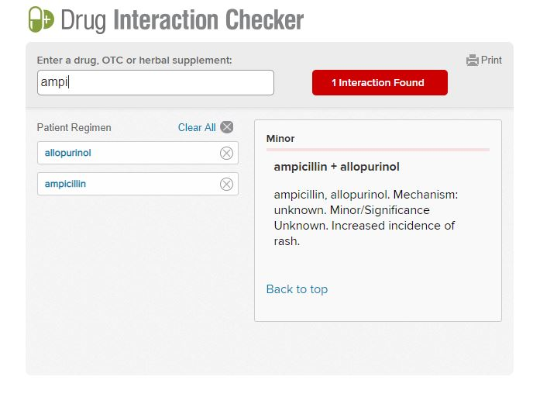
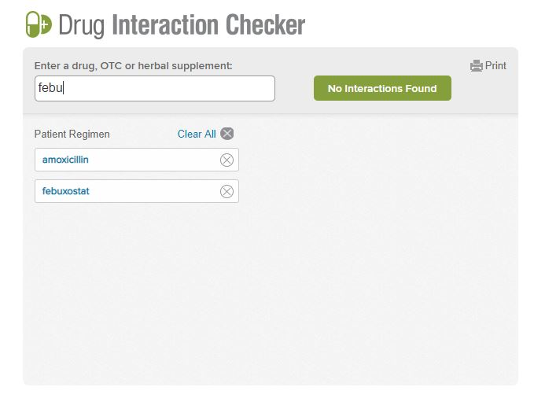
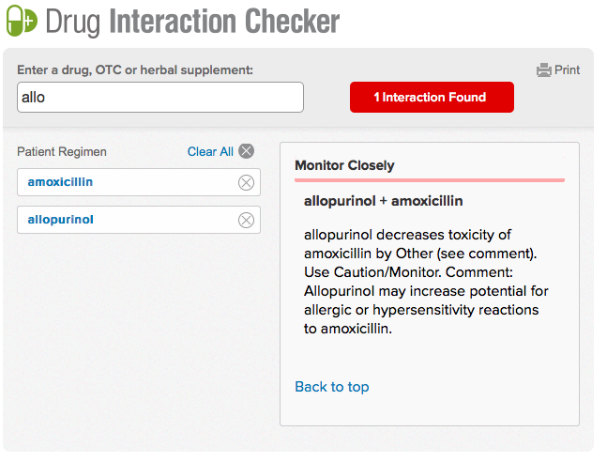
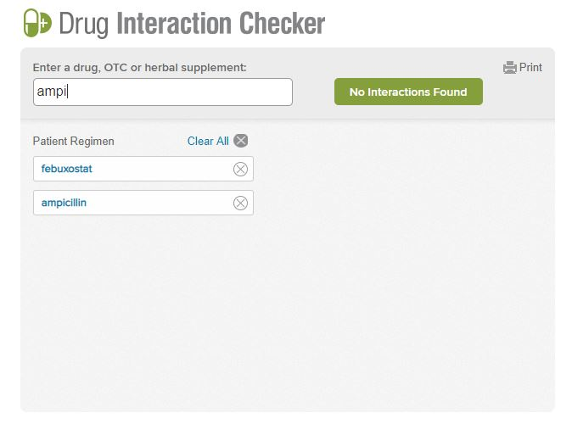
Потенциальные межлекарственные взаимодействия
 | Аллопуринол | Фебуксостат
Варфарин | Усиление эффектов варфарина (повышение риска кровотечения) | Не влияет на фармакокинетику варфарина, МНО и активность VII фактора
Ампициллин, Амоксициллин | Повышенные риск развития НР со стороны кожи | Не выявлено
иАПФ | Повышенный риск развития лейкопении; C эналаприлом, периндоприлом - тяжелых аллергических реакций (напр. синдрома Стивенса — Джонсона) | Не выявлено
Гидрохлортиазид | Не выявлено | Не выявлено
Фуросемид | Не выявлено | Не выявлено
http://grls.rosminzdrav.ru
https://reference.medscape.com/drug-interactionchecker
Richette P, et al. Ann Rheum Dis 2017;76:29–42. doi:10.1136/annrheumdis-2016-209707

Slide 22
Потенциальные межлекарственные взаимодействия (НПВП)
 | Аллопуринол | Фебуксостат
Напроксен | Не выявлено | Не выявлено
Индометацин | Не выявлено | Не выявлено
Ацетилсалициловая кислота | Не выявлено | Не выявлено
Диклофенак | Не выявлено | Не выявлено
Нимесулид | Не выявлено | Не выявлено
Целекоксиб | Не выявлено | Не выявлено
Оксипуринол выводится почками аналогично солям мочевой кислоты, поэтому препараты услиливающие выделение мочевой кислоты (пробенецид или высокие дозы салицилатов и др.) усиливают выведение и тем самым способствуют снижению эффективности
1. http://grls.rosminzdrav.ru
2. https://reference.medscape.com/drug-interactionchecker

Slide 23
«Портрет» человека которому показан фебуксостат (Аденурик)
18 лет и старше (в том числе у лиц пожилого и старческого возраста);
Подагра;
Хроническая гиперурикемия с отложением уратов (тофусы и/или подагрический артрит, в т.ч. в анамнезе);
После купирования острого приступа подагры;
Непереносимость/противопоказания к аллопуринолу;
Невозможность достижения целевых значений концентрации мочевой кислоты на фоне терапии аллопуринолом;
У пациентов с нарушением функции почек при не достижении целевого уровня концентрации мочевой кислоты в плазме крови на фоне приема аллопуринола;
У пациентов с риском развития НР вследствие межлекарственного взаимодействия с аллопуринолом
Без гиперчувствительности к фебуксостату и/или вспомогательным веществам;
Не беременный;
Не кормящий грудью;
Без непереносимости галактозы, дефицита лактазы, синдрома мальабсорбции глюкозы и галактозы;
Не рекомендуется у пациентов перенесших трансплантацию органов (отсутствие опыта применения)
Не рекомендуется у пациентов с ИБС, ХСН,
С осторожностью при заболеваниях щитовидной железы
Notes:
Про особые категории пациентов в случае фебуксостата мы не говорим, так как противопоказан
У пациентов с нарушением функции щитовидной железы – с осторожностью, так как есть риск повышения ТТГ
А вот у пожилых людей – очень даже можно и нужно
Применение фебуксостата следует начинать только после купирования острого приступа подагры. Начало приема может спровоцировать острый приступ подагры за счет высвобождения уратов из тканевых депо и последующего повышения мочевой кислоты в сыворотке крови. Для профилактики приступов рекомендуется одновременное применение НПВП или колхицина в течение не менее 6 мес.
Препарат выбора для купирования приступа подагры- колхицин
Факторы риска развития смерти от сердечно-сосудистых причин, нелетального инфаркта,
Препарат первой линии?
Пациенты с искусственными клапанами сердца, принимающий варфарин

Slide 24
Спасибо за внимание!

Slide 25
